Slide 1


mgr Renata Werpachowska
Fundacja Synapsis
Przygotowanie do dorosłości osób z autyzmem
© Małopolskie Centrum Wspierania Rozwoju MCWR Sp. z o.o.

Slide 2
© Małopolskie Centrum Wspierania Rozwoju MCWR Sp. z o.o.

Slide 3
© Małopolskie Centrum Wspierania Rozwoju MCWR Sp. z o.o.

Slide 4
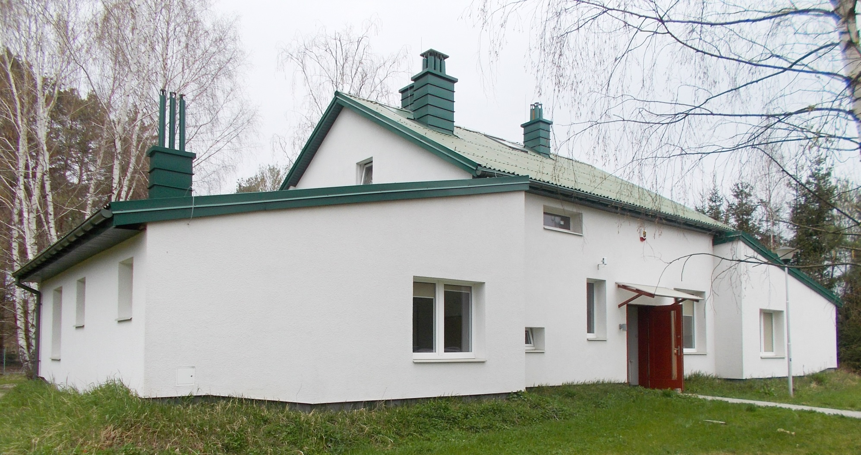
Dom mieszkalny
© Małopolskie Centrum Wspierania Rozwoju MCWR Sp. z o.o.

Slide 5
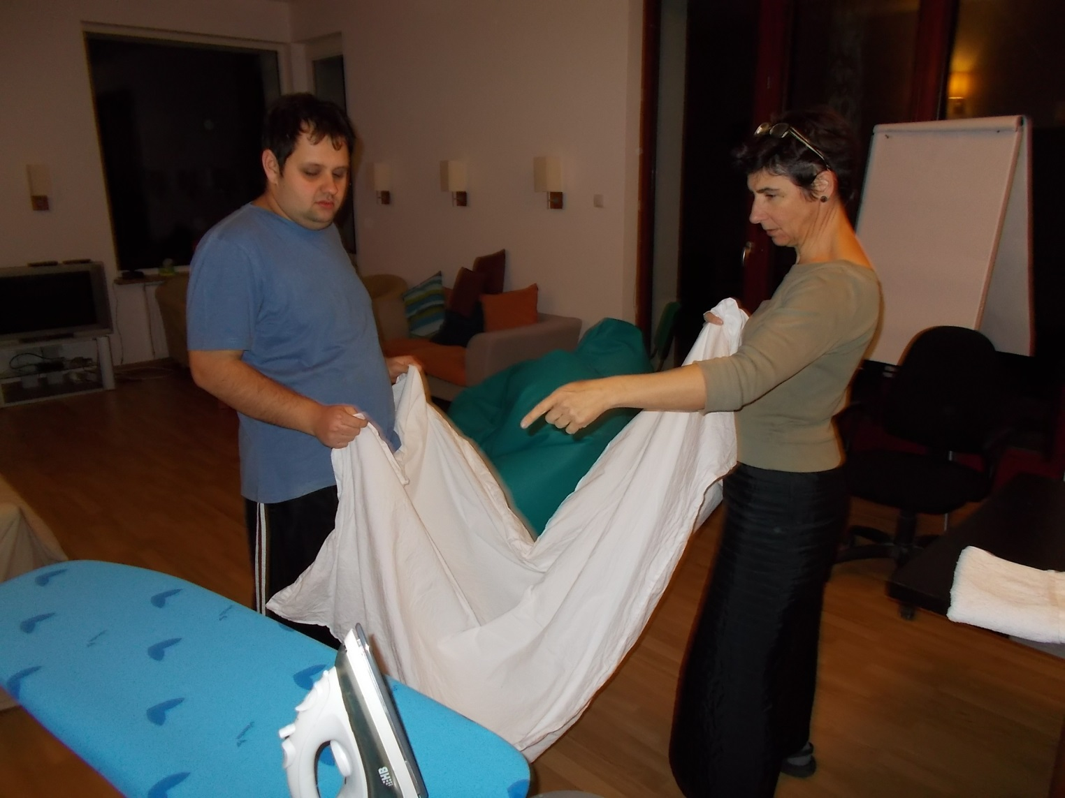
© Małopolskie Centrum Wspierania Rozwoju MCWR Sp. z o.o.

Slide 6
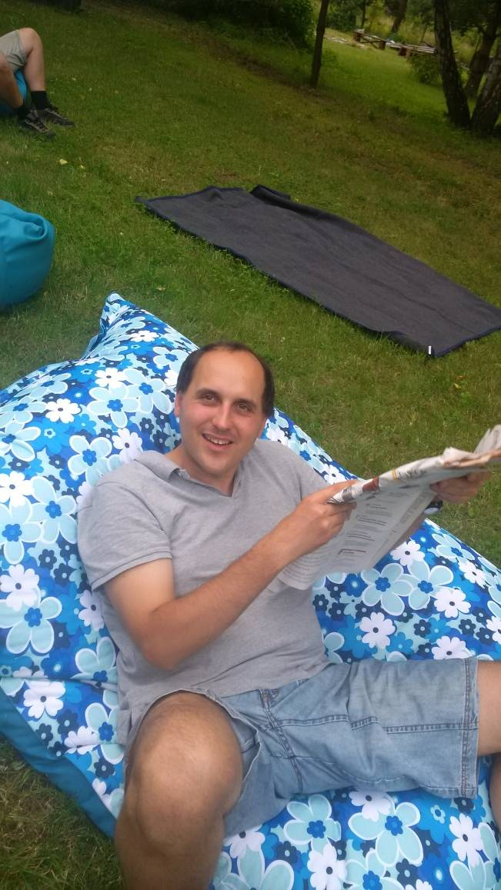
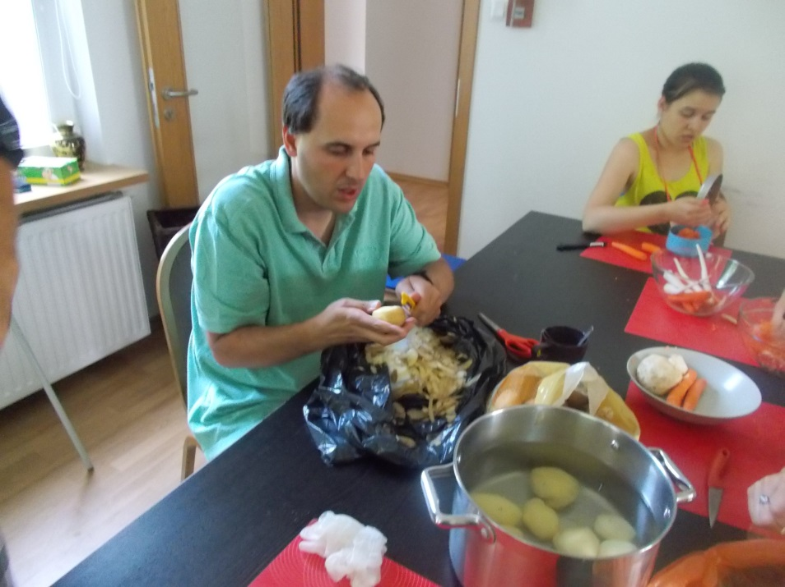
© Małopolskie Centrum Wspierania Rozwoju MCWR Sp. z o.o.

Slide 7
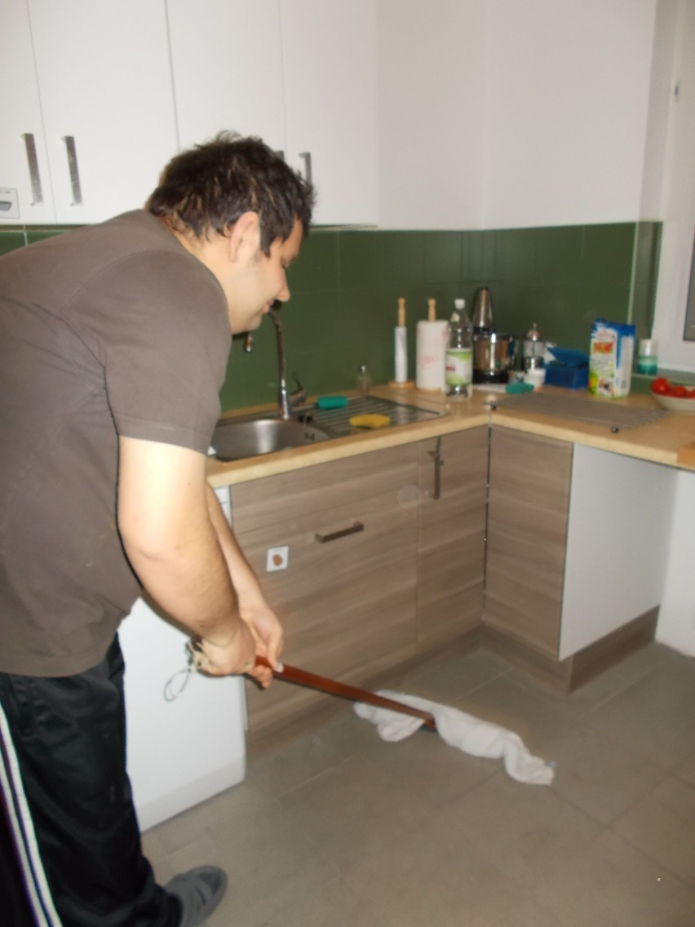
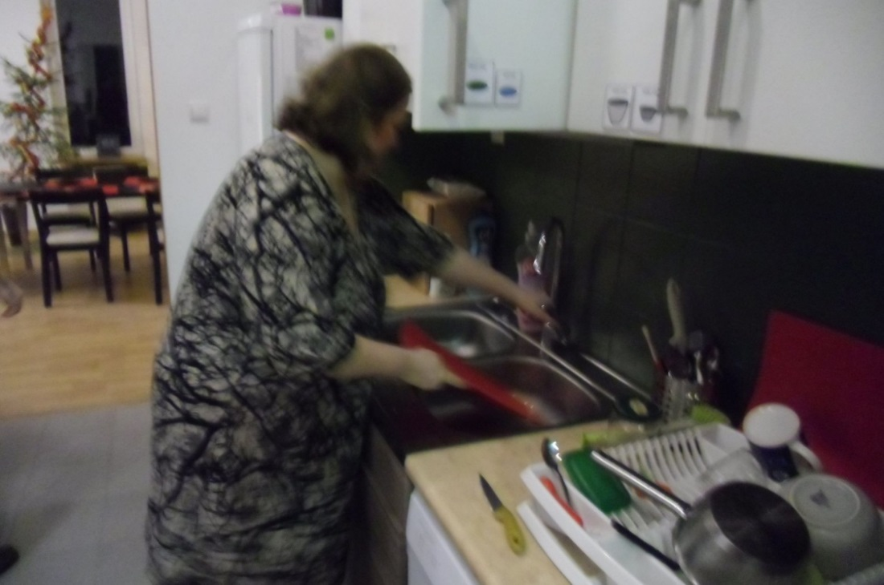
© Małopolskie Centrum Wspierania Rozwoju MCWR Sp. z o.o.

Slide 8
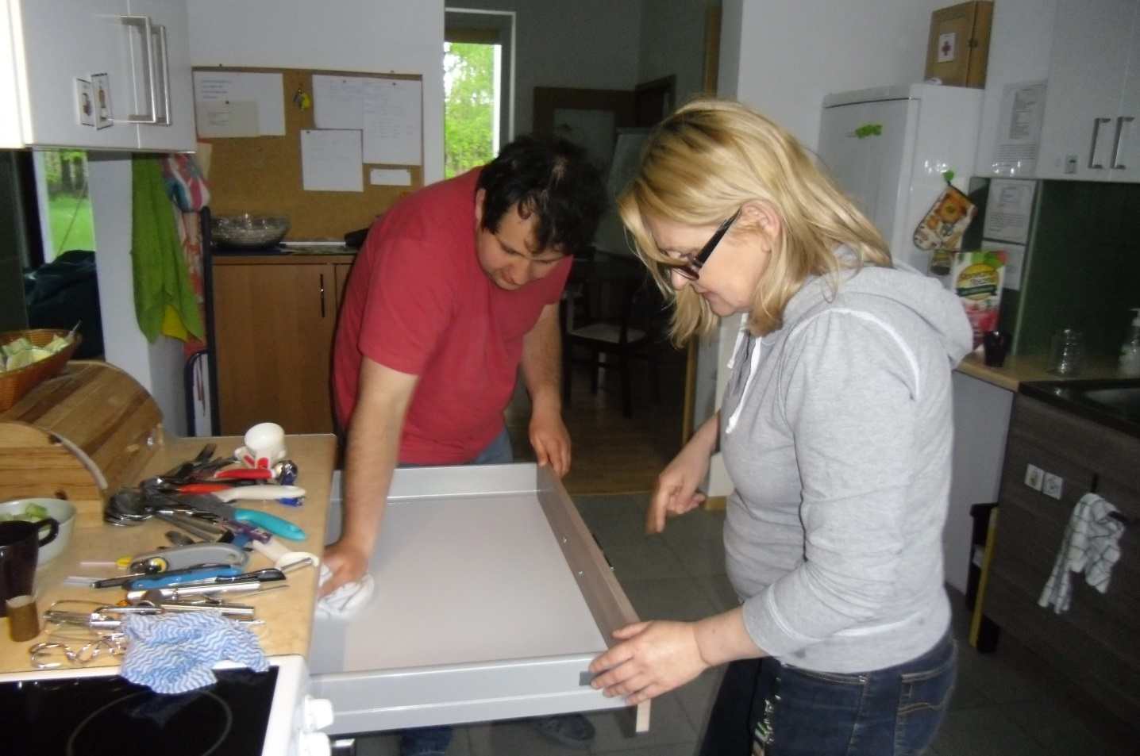
© Małopolskie Centrum Wspierania Rozwoju MCWR Sp. z o.o.

Slide 9
Słownik Języka polskiego samodzielny
1. «dający sobie radę, niepotrzebujący pomocy»
2. «powstały bez czyjejś pomocy, czyjegoś wpływu, wykonany niezależnie przez kogoś» wikipedia (1.1) radzący sobie bez cudzej pomocy
Samodzielność
© Małopolskie Centrum Wspierania Rozwoju MCWR Sp. z o.o.

Slide 10
Czego my oczekujemy od osoby dorosłej- samodzielnej?
Co Nas kieruje ku samodzielności ?
Jak się uczymy samodzielności?
Co nam pomaga a co utrudnia jej osiągnięcie ?
© Małopolskie Centrum Wspierania Rozwoju MCWR Sp. z o.o.

Slide 11
© Małopolskie Centrum Wspierania Rozwoju MCWR Sp. z o.o.

Slide 12
samodzielność lokomocyjna (1 rok życia)- samodzielne pokonywanie przestrzeni, samodzielne badanie i poznawanie świata; samodzielność elementarna (2-3 rok życia)- samodzielne odkrywania i sygnalizowania własnych potrzeb, stanów i działań zgodnie z własną wolą, czyli elementarna niezależność od osób najbliższych w zaspakajaniu swoich podstawowych potrzeb;
Etapy rozwoju samodzielności
© Małopolskie Centrum Wspierania Rozwoju MCWR Sp. z o.o.

Slide 13
samodzielność praktyczna (od 3-4 do 6-7 rok życia)- świadome kierowanie własną aktywnością, planowania działań i celowego wpływu na ich efekty, zwiększenie samodzielność w zakresie samoobsługi i interakcji z otoczeniem; samodzielność poznawcza (od 7-8 do 11-12 rok życia)- umiejętność czerpania z dotychczasowych doświadczeń, świadomość i celowość działania ze zgodą na konsekwencje podejmowanych decyzji;
Etapy rozwoju samodzielności
© Małopolskie Centrum Wspierania Rozwoju MCWR Sp. z o.o.

Slide 14
samodzielność refleksyjna (od 13-14 do 17-18 rok życia)- zdolność świadomej analizy własnych działań, przewidywania skutków i rozważania wielu możliwości rozwiązań, a także pierwsze wyobrażenia przyszłego życia, kontrola i refleksja nad emocjami w drodze do tworzenia własnej tożsamości; samodzielność autonomiczna (od 18- 19 roku życia)- postępowanie zgodnie z przyjętymi przez siebie zasadami i wartościami, autonomia w kontaktach z otoczeniem, a więc realizowanie własnego, indywidualnego pomysłu na życie.
Etapy rozwoju samodzielności
© Małopolskie Centrum Wspierania Rozwoju MCWR Sp. z o.o.

Slide 15
Czy osoba z autyzmem może być samodzielna?
W jakim stopniu osoba z autyzmem może być samodzielna?
Jak „autyzm” wpływa na możliwość osiągnięcia samodzielności w życiu?
Co osobie z autyzmem pomaga w osiągnięciu samodzielności?
Autyzm a samodzielność
© Małopolskie Centrum Wspierania Rozwoju MCWR Sp. z o.o.

Slide 16
SENSORYCZNEJ
POZNAWCZEJ
SPOŁECZNEJ
Trudności w funkcjonowaniu osób z autyzmem w sferze:
© Małopolskie Centrum Wspierania Rozwoju MCWR Sp. z o.o.

Slide 17
Poczucie głodu – ile zjeść i kiedy,
Odczucia sygnałów z własnego ciała dotyczących zmęczenia, pobudzenia.
Pojęcia abstrakcyjne z życia codziennego (brudny-czysty)
Higiena osobista
Zaplanowanie swojego dnia- co zrobię po kolei
Wartościowanie doświadczeń (co dla mnie dobre)
Oszacowanie czasu
Rangowanie
Wybór priorytetów (w życiu codziennym)
Trudności w funkcjonowaniu osób
z autyzmem
© Małopolskie Centrum Wspierania Rozwoju MCWR Sp. z o.o.

Slide 18
Podejmowanie decyzji,
Niezrozumienie sytuacji,
Braku doświadczenia, niepewności, zagubienia, niepowodzenia,
Odpowiedzialności,
SAMOTNOŚCI !!!!!
Czego boją się osoby z autyzmem w samodzielności?
© Małopolskie Centrum Wspierania Rozwoju MCWR Sp. z o.o.

Slide 19
Wypracowanie dobrych nawyków
Stawianie wymagań
Korzystanie z wypracowanych i sprawdzonych metod np. strukturalizacja, wizualizacja
Dużo ćwiczeń w życiu codziennym, budowanie rutyny
Wspomaganie do samodzielności a nie uzależnianie od pomagania
Nauka proszenia innych o pomoc !!!
Co pomaga w nauce samodzielności osobom z autyzmem?
© Małopolskie Centrum Wspierania Rozwoju MCWR Sp. z o.o.

Slide 20
Praca nad zdobywaniem umiejętności a nie tylko wiedzy,
Motywowanie zewnętrzne
Samodzielność jako wartość ( umiejętności jakie posiadam są wartością)
Dorosłość- potrzeba pracy jako wartości
Wypracowanie postawy „ku innym”
Co pomaga w nauce samodzielności osobom z autyzmem?
© Małopolskie Centrum Wspierania Rozwoju MCWR Sp. z o.o.

Slide 21
Co teraz mogę zrobić by przygotować moje dziecko do dorosłości?
Zadbać o przestrzeń dla siebie !
Uczyć relacji wymiany z innymi osobami.
Obserwować swoje dziecko i dostosowywać wymagania.
Uczyć świata przez doświadczanie a nie mówienie.
© Małopolskie Centrum Wspierania Rozwoju MCWR Sp. z o.o.

Slide 22
www.synapsis.org.pl
© Małopolskie Centrum Wspierania Rozwoju MCWR Sp. z o.o.

